Slide 1


项目八
复盘并分析直播数据
数据化运营管理（第2版 微课版）

Slide 2
CONTENTS
目 录
直播复盘
任务一
分析直播数据
任务二
综合实训
实训

Slide 3
一、直播复盘的基本思路
相关知识
（一）发现问题
（二）分析问题
直播复盘的第一步是发现直播带货活动中可能存在的问题，如回放直播录像，回顾整个直播过程，找出其中存在的问题；或者由直播团队成员凭借自身的经验和参与直播带货活动的经历，找出活动中存在的不足；又或者借助数据分析将直播带货活动中存在的问题具体化；再或者是收集来自客户、嘉宾或其他参与者的反馈和意见，从中找到存在的问题。
发现直播带货活动中存在的问题后，接着就需要分析问题产生的原因，以便“对症下药”。例如，整场直播带货活动的流量主要来源于直播平台的推荐，这说明直播引流的效果较好，获得了充分的公域流量。

Slide 4
一、直播复盘的基本思路
相关知识
（三）解决问题
（四）调整执行
找到问题出现的原因后，就可以有针对性地提出解决问题的方案。例如，场景设置不合理，就可以调整直播间的场景布置，如调整商品和装饰品的摆放位置，调整直播间的背景等；商品不具有吸引力，就可以考虑下调价格，突出商品卖点等；主播经验欠缺，就可以提升主播的讲解能力、应变能力、话术表达的感染力，甚至更换主播等。
复盘是为下一场直播活动提供参考，在发现问题、分析问题并找到解决方案后，就需要
按照制订的策略调整下一场直播活动，并在活动中按预期要求来执行，一方面可以检验方案是否有效，另一方面也可以在活动后优化解决方案。

Slide 5
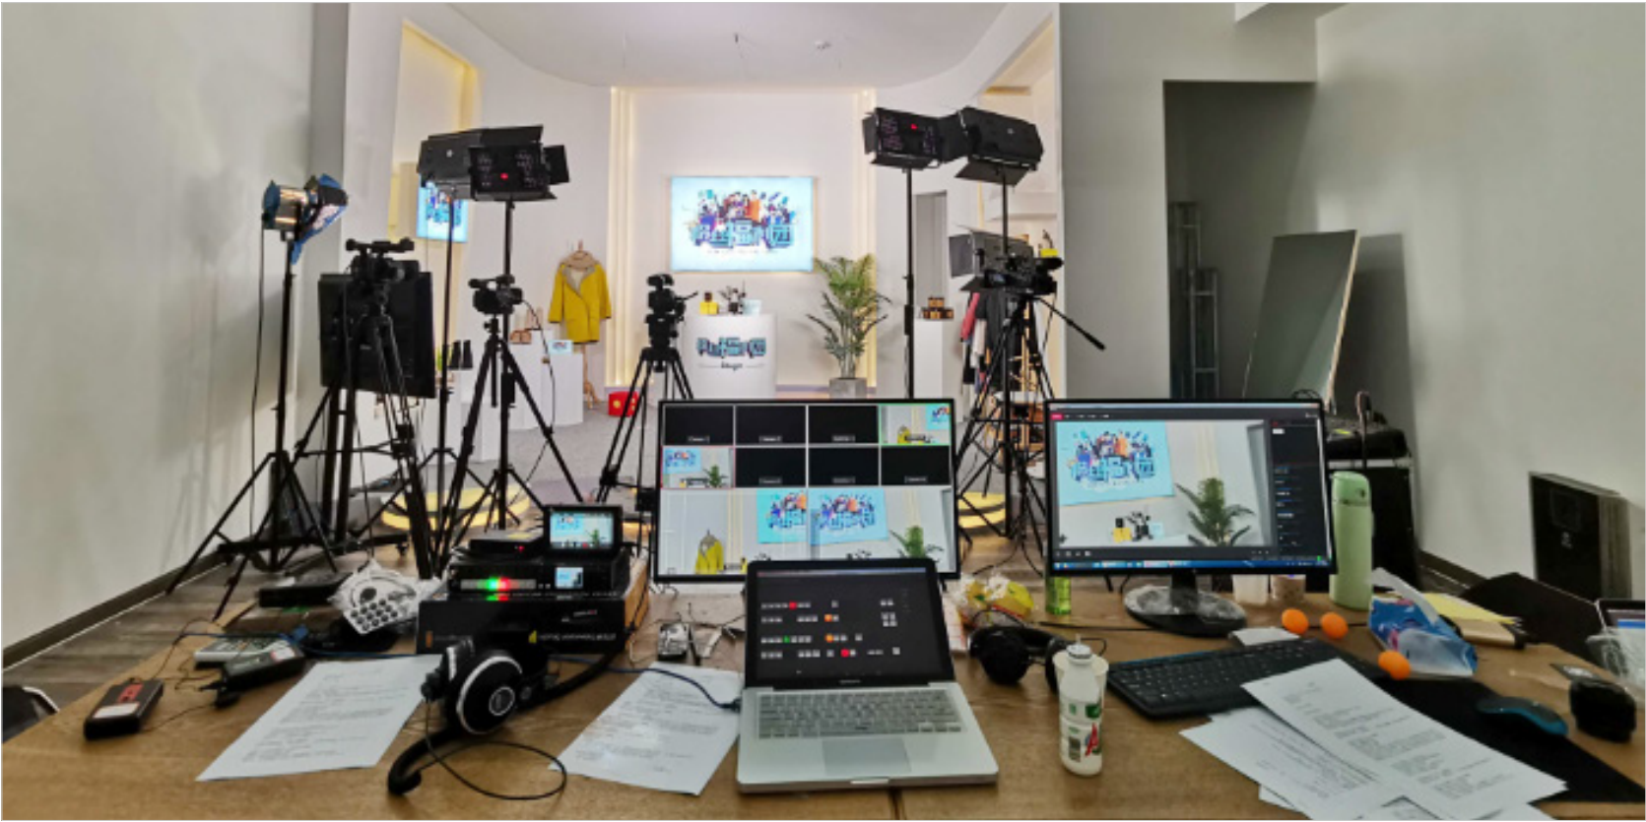
二、常见的复盘内容
相关知识
（一）直播设备运行状态
直播带货活动可能会用到许多设备，如计算机、摄像机、补光灯等。直播设备对直播的重要性不言而喻，如果直播设备在直播过程中产生故障，就会影响客户的观看体验，进而影响直播质量和效果。因此，直播团队在直播前，务必检查各直播设备的运行状态，对产生故障的直播设备，无法支撑直播的设备进行及时更换、升级；在直播复盘时，也需要检查是否存在问题设备，在下一场直播开始前进行修理、调整或更换。

Slide 6
二、常见的复盘内容
相关知识
（二）主播状态
主播是直面客户的第一人，主播直播时的状态、临场发挥情况等会对直播质量和效果产生直接影响。如果主播专业性不强或状态不佳，则可能出现掌控不好直播间节奏、客户提出专业问题时无法准确回答、商品介绍缺乏吸引力等一系列问题。在直播复盘时，应当“由外而内”观察主播的状态，如妆容、衣着、话术、专业度、注意力、亲和力、互动性等。如果主播状态存在问题，就需要及时改正，避免在以后的直播中出现同样问题。

Slide 7
二、常见的复盘内容
相关知识
（三）团队配合情况
直播的过程是直播团队所有成员配合协作的过程，直播复盘时也应当分析整个直播团队的工作是否执行到位。
副播
直播时，副播主要负责制造话题、烘托气氛，辅助主播展示商品，详细介绍福利规则等工作。
助理
直播时，助理应做好直播预热引流的工作，并与主播积极互动。
场控
直播时，场控应做好商品上下架、发放优惠券、发放红包、发布抽奖活动、实时记录数据等工作。
策划
直播时，策划应时刻关注直播的目标达成情况，直播间在线人数少时要加大引流、发放福利、增加互动等，对整场直播的稳定性和高效性负责。
客服
直播时，客服应做好商品价格及库存修改，与客户沟通，处理商品订单、发货及售后问题。

Slide 8
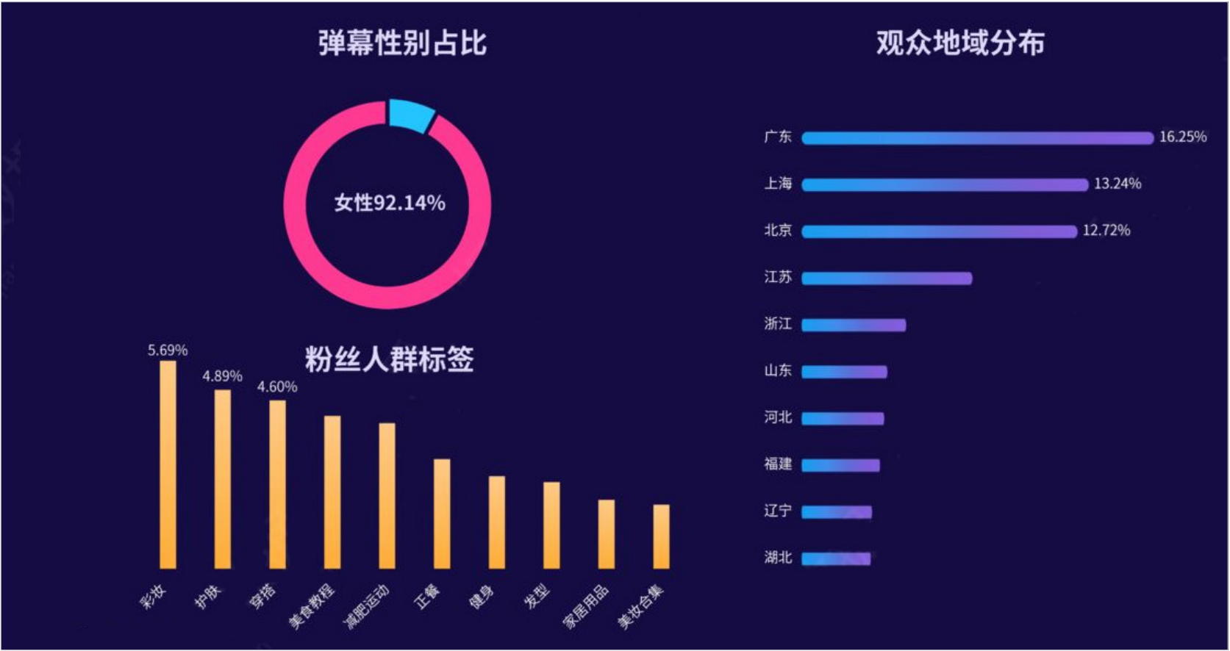
二、常见的复盘内容
相关知识
（四）直播数据
直播数据可以充分体现直播带货的效果，也可以反映直播问题。分析直播数据不仅可以为下次选品和定价提供参考，也能体现主播的带货能力，更能反映客户的喜好和行为习惯。

Slide 9
二、常见的复盘内容
相关知识
（五）直播话术
直播复盘时，直播团队一方面需要整理直播中能够有效调动客户情绪、促进客户下单的话术，并通过表格的形式将话术按照开场话术、互动话术、促单话术等进行分类归纳，方便在之后的直播中使用。另一方面，直播团队还需要归纳总结影响直播效果和转化效果的话术，避免再次出现。

Slide 10
二、常见的复盘内容
相关知识
（六）违规情况
直播过程中是否违规会对直播间的权重产生一定影响，因此直播团队在直播复盘时，应记录直播是否有违规行为，是否受到平台提醒或处罚等，通过总结自觉规范直播行为。

Slide 11
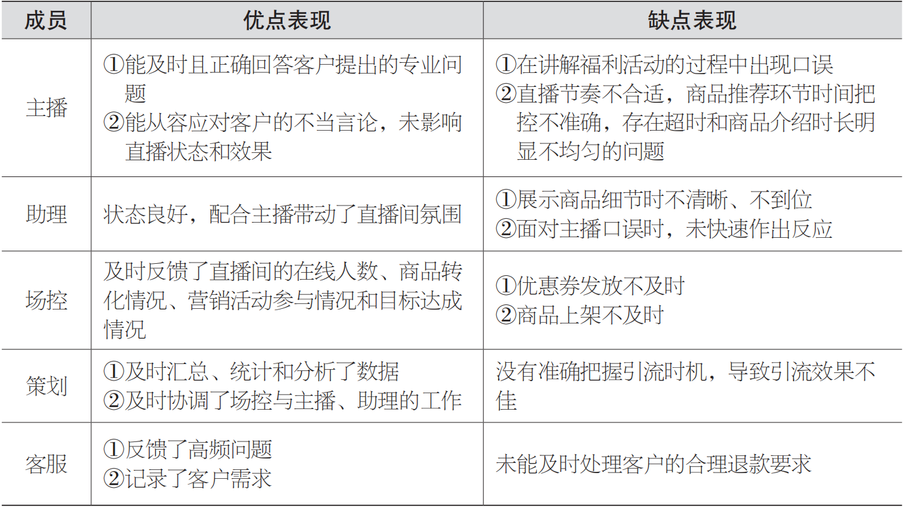
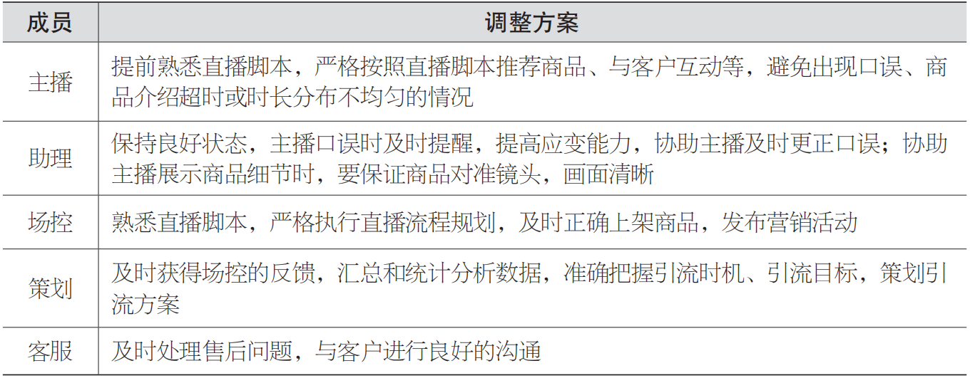
任务实战：净水机耗材直播复盘
任务实施
（1）直播团队各成员的表现 （2）直播复盘调整方案

Slide 12
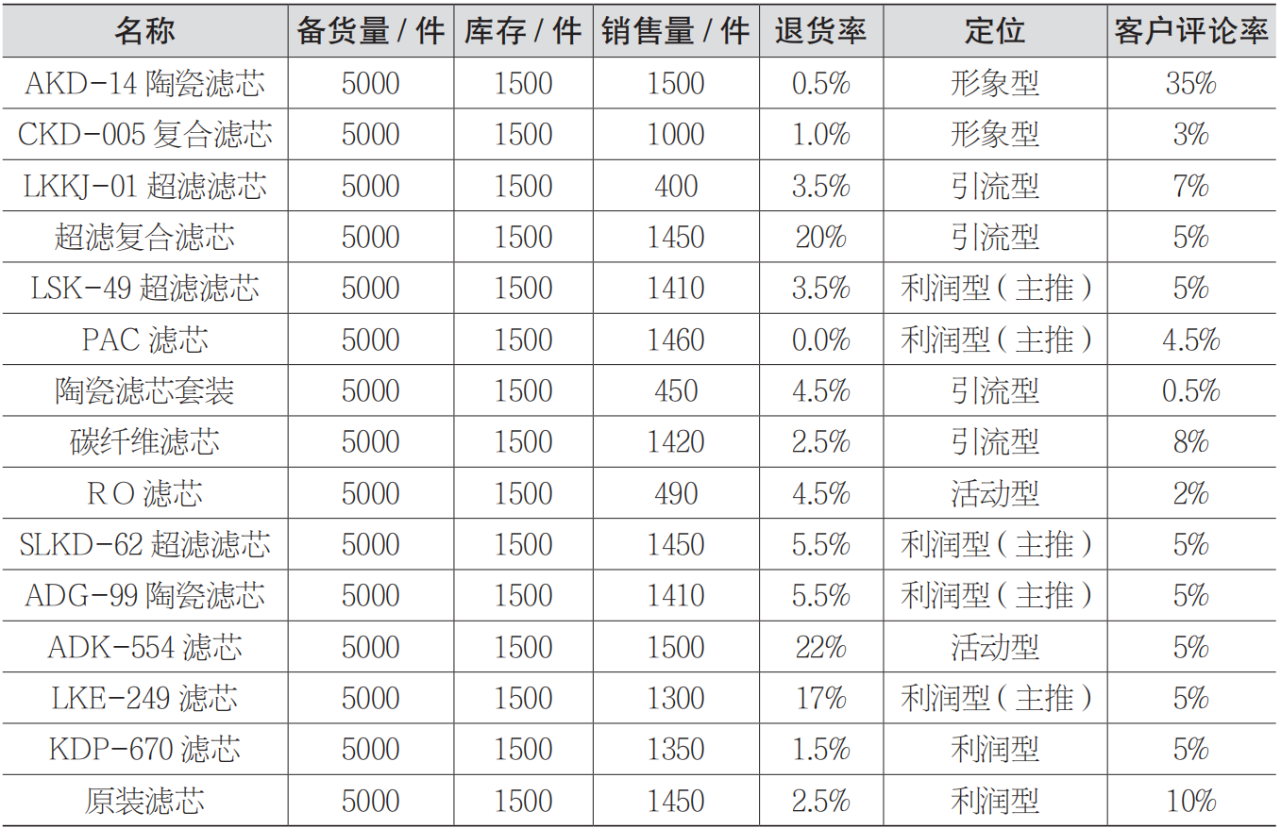
任务实战：净水机耗材直播复盘
任务实施
（3）商品数据汇总

Slide 13
CONTENTS
目 录
直播复盘
任务一
分析直播数据
任务二
综合实训
实训

Slide 14
一、十大核心数据指标
相关知识
直播数据涉及客户画像数据、流量数据、互动数据、转化数据等多种类型的数据，这里归纳总结了十大核心数据指标，以供分析参考。
1
整场交易总额
2
千次观看成交金额
3
投入产出比
4
客单价
5
UV 价值
6
点击率
7
转化率
8
直播间人均在线时长
9
直播间平均在线人数
10
人气峰值

Slide 15
二、不同阶段的数据分析与运营重点
相关知识
为更好地确定数据分析和运营重点，直播带货可以分为 3 个阶段。在不同的阶段，直播带货的目标不同，数据分析的重点不同，采取的运营策略和手段也不相同。
01
02
03
塑型期。直播带货活动处于塑型期时，虽然直播团队成员具备明确的直播带货意识，但直播场景设置、主播话术等各个方面都处于摸索阶段。
成长期。直播带货活动处于成长期时，直播间往往已经找到了合适的直播模式，但每场直播的成交量并不稳定。
成熟期。直播带货活动处于成熟期时，直播间已经聚集起了一定数量的客户，且他们的黏性和购买力都较强。

Slide 16





三、获取直播数据的渠道
相关知识
通过抖音App获取
抖音平台直播数据
通过淘宝主播App获取
直播数据
通过快手App获取
直播数据
（一）通过手机端直播软件获取
打开抖音 App，点击“我”选项，点击界面右上角的“更多”按钮 ，打开侧边栏，点击“抖音创作者中心”选项进入创作者中心，点击“主播中心”按钮 。此时将打开“主播中心”界面，点击右上方的“数据中心”选项，打开数据中心的“直播场次”界面，点击要查看的直播场次，然后便可在打开的“单场数据”界面中查看所选场次的直播数据。
打开淘宝主播 App，在首页的“全部工具”栏中点击“我的直播”按钮 ；打开“直播列表”界面，点击要查看的直播场次；打开“实时下播数据”界面，查看选择场次的直播数据。
打开快手App，点击“我”选项，然后点击右上角的“更多”按钮 ，在下方打开的面板中点击“创作者中心”选项；进入创作者中心，点击“我的数据”按钮 ；打开“数据中心”界面，点击“直播分析”选项卡，在打开的界面点击要查看的直播场次，就可在打开的“当场数据”界面中查看所选场次的直播数据。

Slide 17
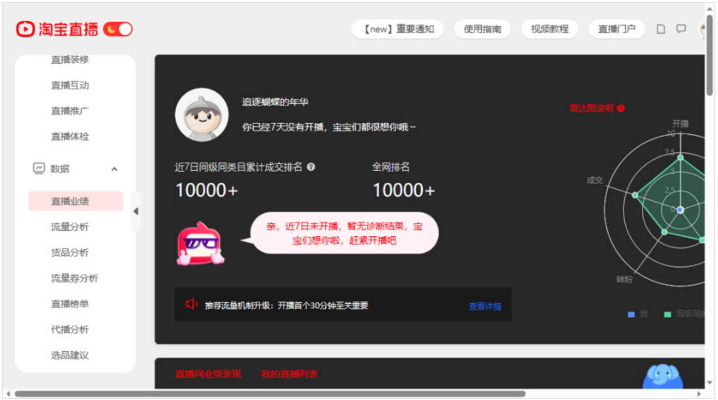
三、获取直播数据的渠道
相关知识
（二）通过 PC 端直播管理后台获取
相较于通过手机端直播软件获取数据的快捷、便利，通过 PC 端直播管理后台可以获更加丰富和全面的数据。例如，抖音直播可以通过巨量百应获取直播数据；快手直播可以通过快手直播伴侣获取直播数据；淘宝直播可以通过淘宝直播中控台获取直播数据等。

Slide 18
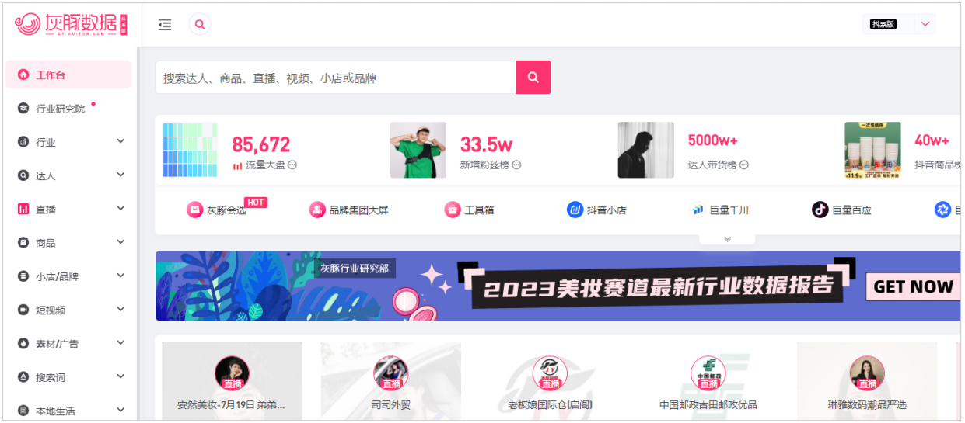
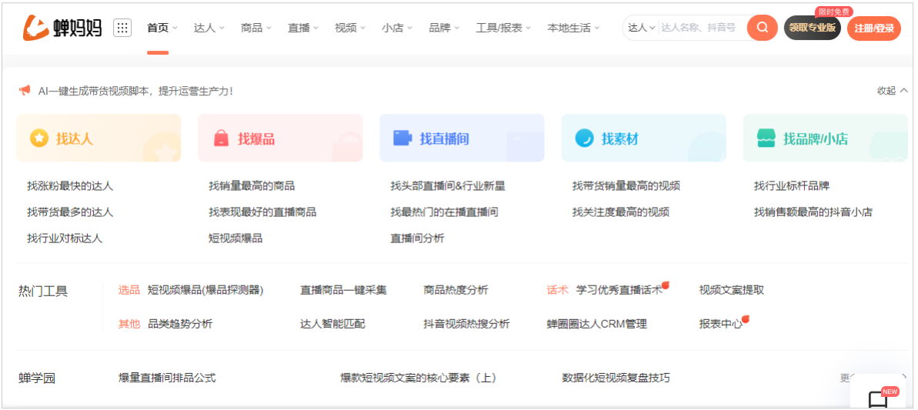
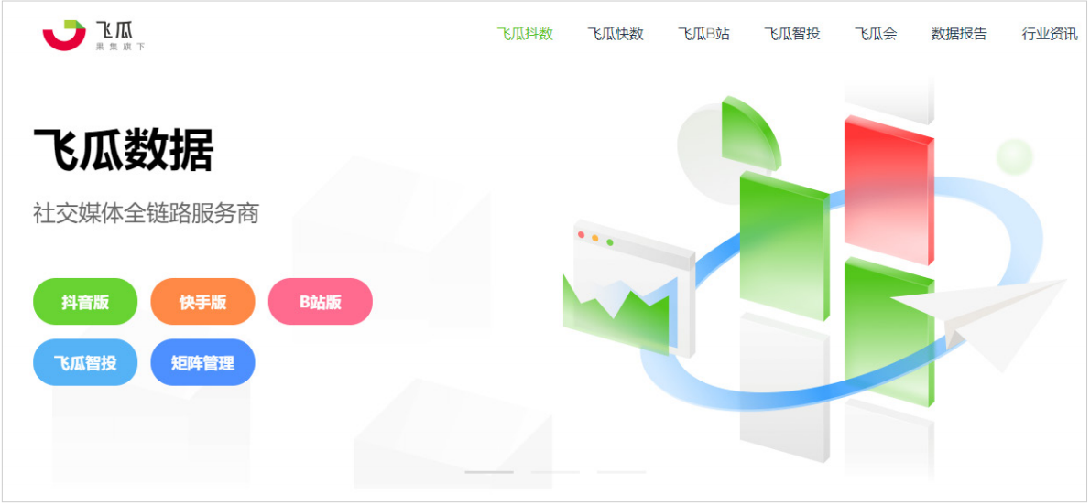
三、获取直播数据的渠道
相关知识
（三）通过第三方直播数据分析工具获取
第三方直播数据分析工具可以提供直播行业的数据，商家可以从中了解到市场行情和竞争对手的直播情况，为自身开展直播活动运营提供参考。常用的第三方直播数据分析工具有灰豚数据、飞瓜数据、蝉妈妈等。
灰豚数据
蝉妈妈
飞瓜数据

Slide 19
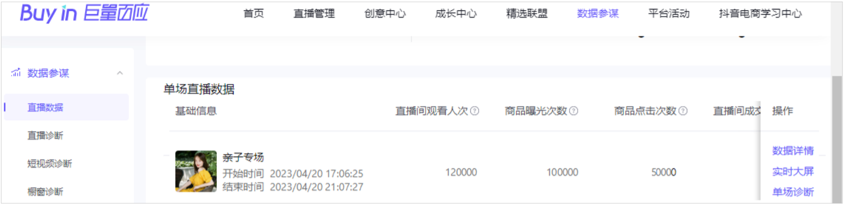
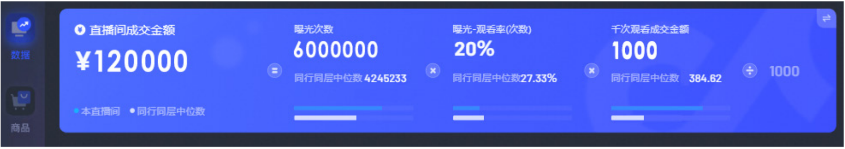
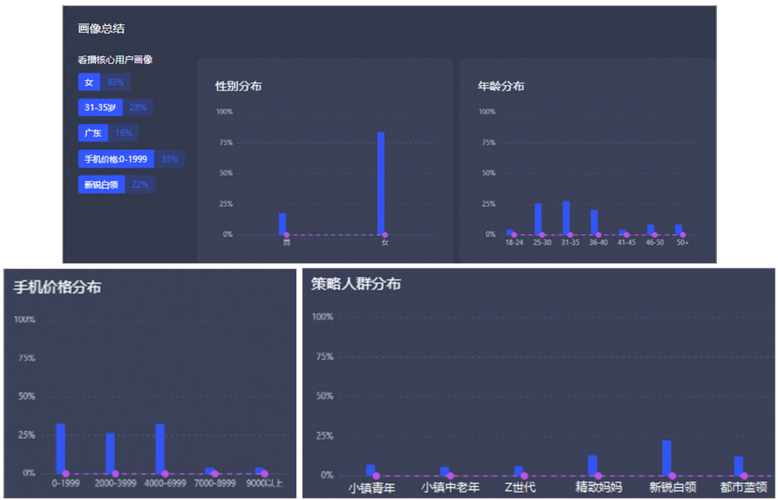
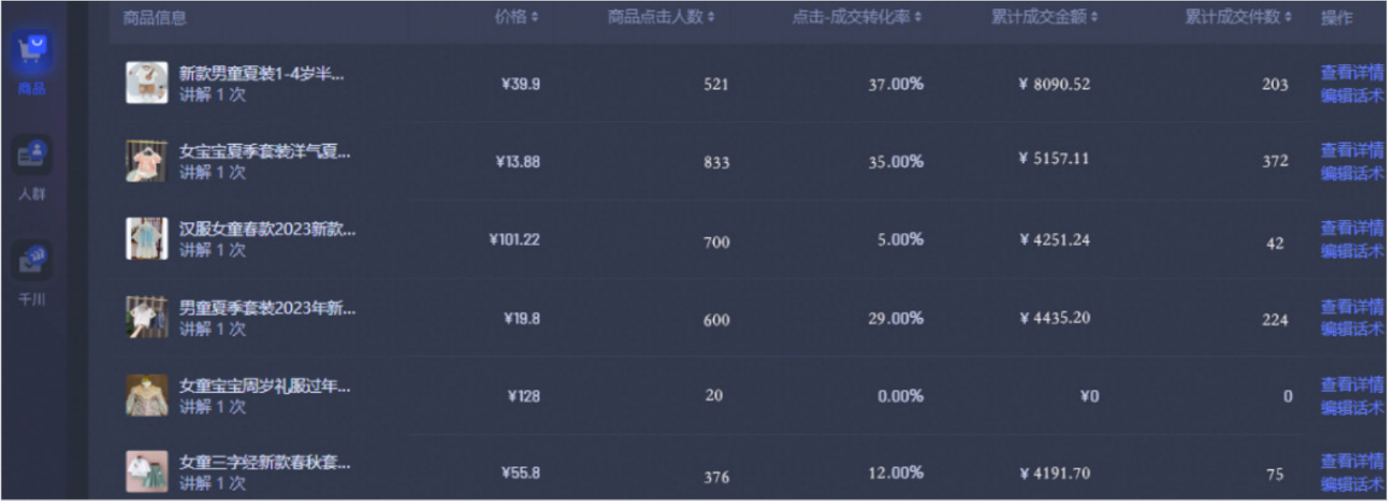
任务实战1：通过巨量百应分析直播数据
任务实施
（1）打开单场直播的实时大屏 （2）直播间概览数据
（3）直播间的商品数据 （4）直播间人群数据

Slide 20
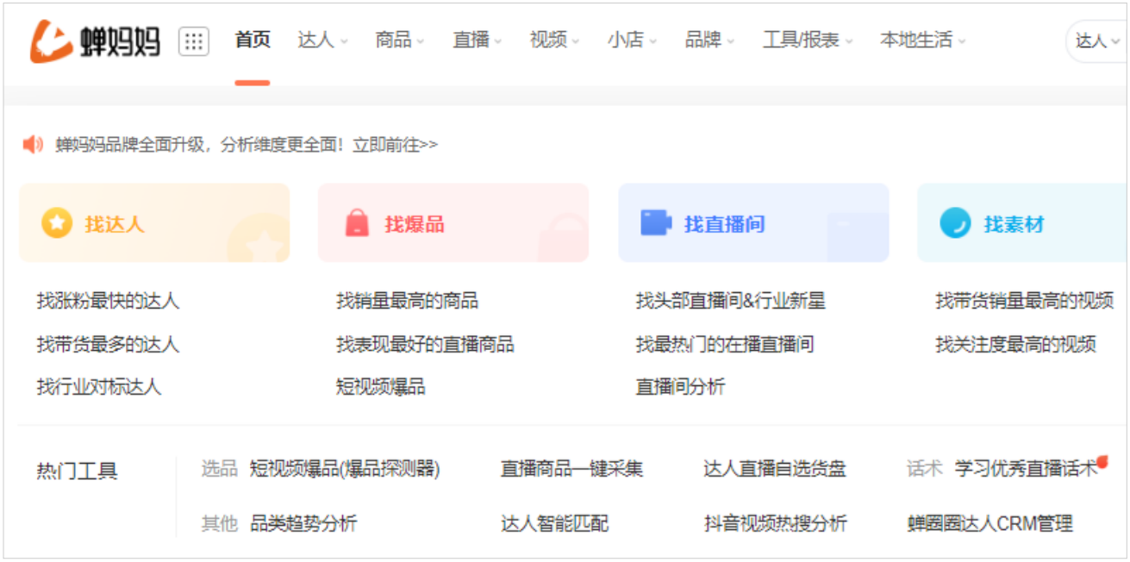
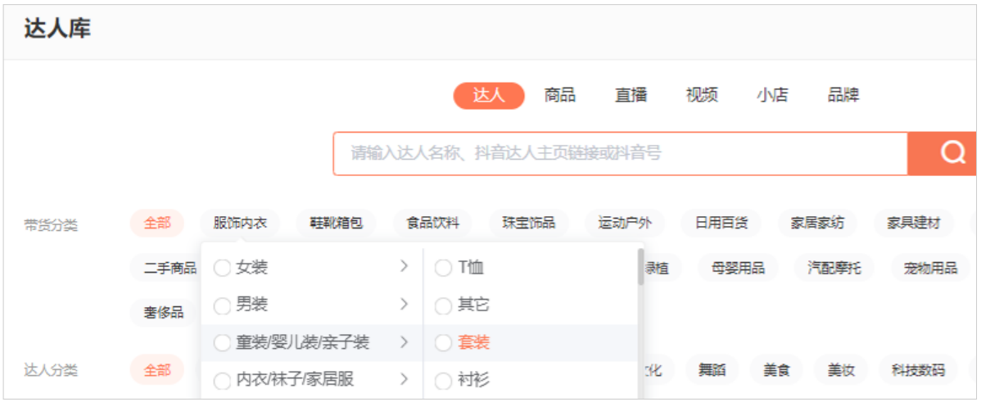
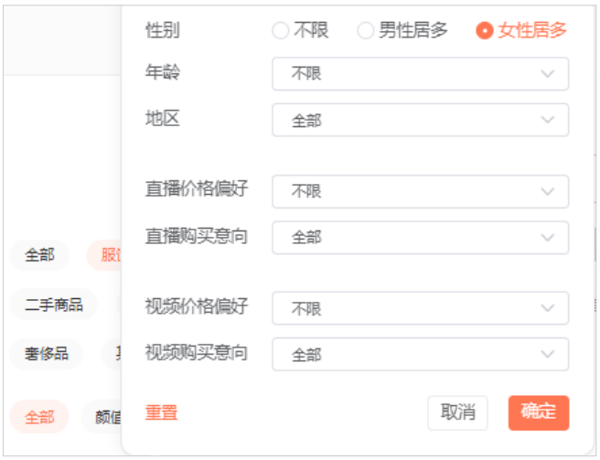
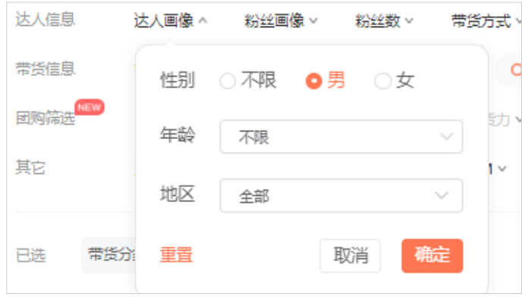
任务实战2：使用蝉妈妈分析对比直播数据
任务实施
（1）找行业对标达人 （2）设置带货分类条件
（3）设置达人画像条件 （4）设置粉丝画像条件

Slide 21
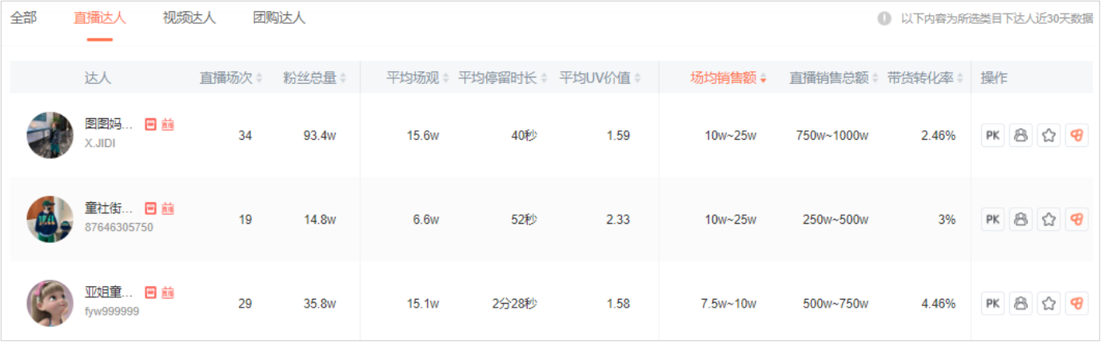
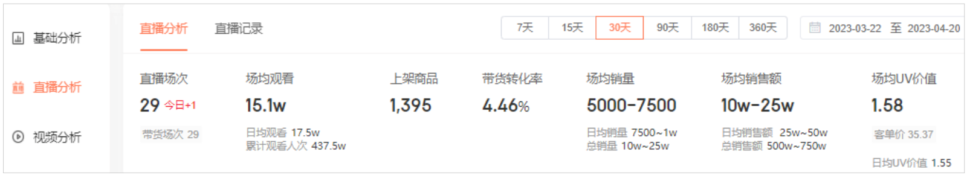
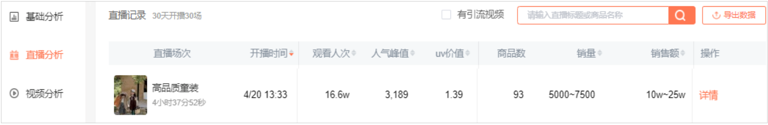
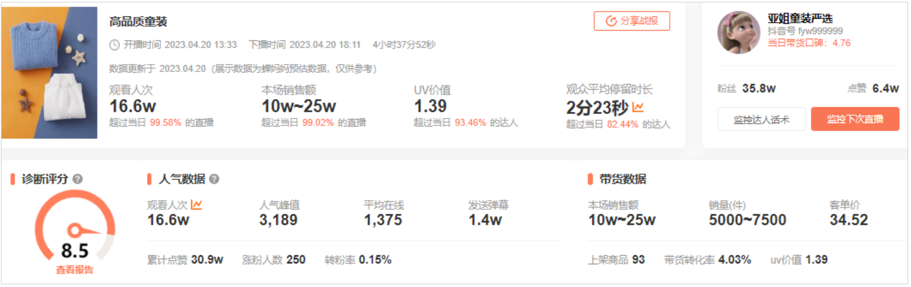
任务实战2：使用蝉妈妈分析对比直播数据
任务实施
（5）选择直播达人 （6）对比账号近 30 天直播概览数据
（7）打开单场直播数据分析页面 （8）对比账号单场直播概览数据

Slide 22
CONTENTS
目 录
直播复盘
任务一
分析直播数据
任务二
综合实训
实训

Slide 23
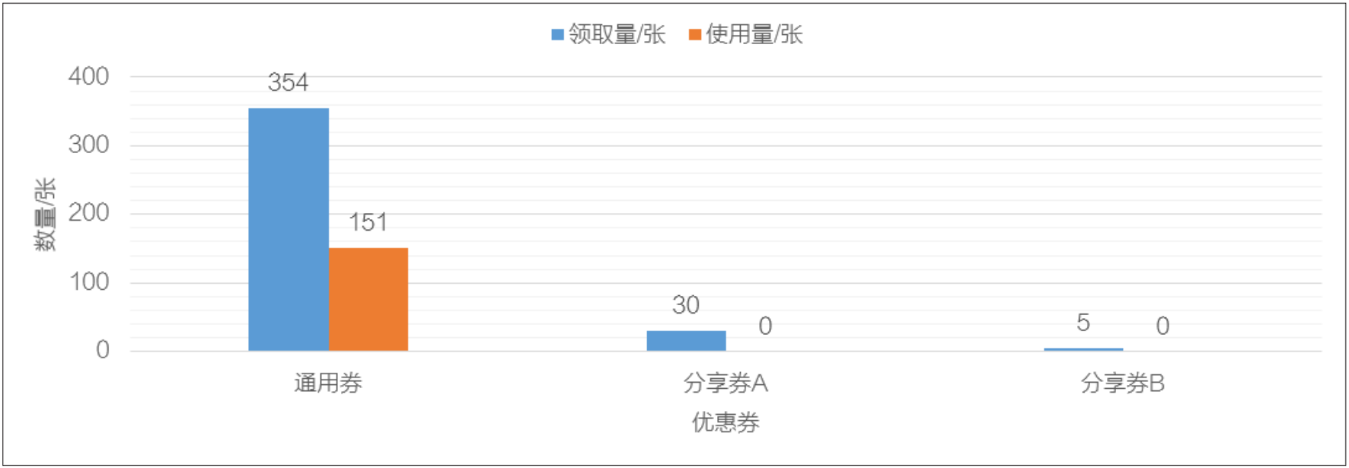
综合实训
Comprehensive Training
实训一 复盘不同优惠券的直播表现
实训目标：通过柱形图对比不同优惠券的数据表现。
实训描述：打开“优惠券 .xlsx”文件，计算各优惠券的使用率，然后建立多个柱形图对比优惠券的领取量、使用量、使用率、支付件数、支付金额等指标，最后分析不同优惠券的直播表现。
参考效果

Slide 24
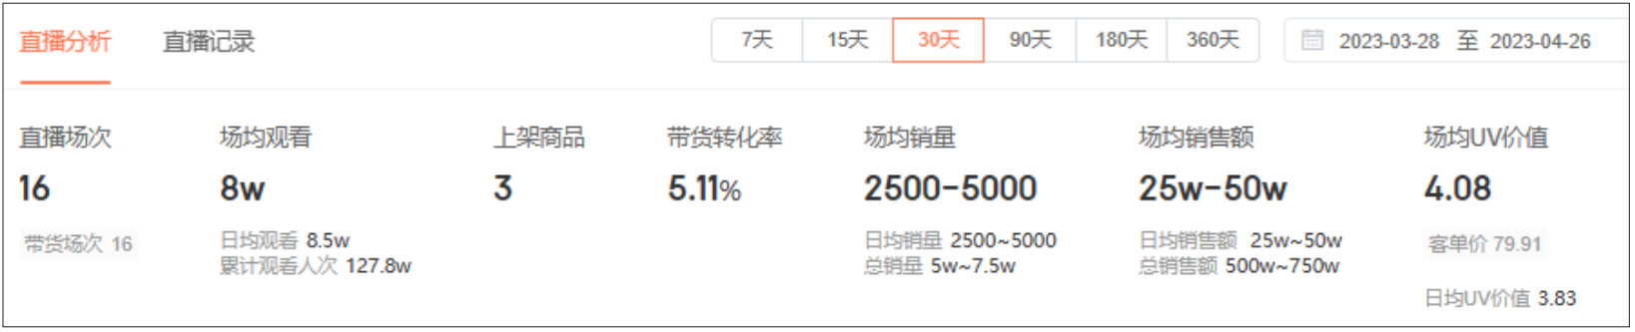
综合实训
Comprehensive Training
实训二 在蝉妈妈中分析对比账号的直播数据
实训目标：分析对比账号的直播数据，找出与本账号直播数据的差异。
实训描述：登录蝉妈妈，寻找行业对标达人。筛选条件为：日用百货商品分类下，粉丝量在11 万左右，以直播带货为主的达人账号（选择按场均销售额降序排列下满足筛选条件的第 1 个账号）。然后查看对比账号近 30 天的直播概览数据，并与本账号进行比较分析。
参考效果

Slide 25
祝：学有所成！
数据化运营管理（第2版 微课版）

Slide 26


更多样书申请和资源下载需求，请登录人邮教育社区（www.ryjiaoyu.com)
海量图书方便查询
囊括各大品类，您想要的应有尽有
优惠购书
教师可以申请最低折扣
学生直接优惠购买图书
免费申请样书
教师免费申请样书，
我们将安排快递迅速送达
成为作者
下载配套资源
欢迎写文章／投稿，我们强大的编辑团队将为您提供专业和高效的编辑出版服务
教学视频、PPT课件、教学案例、
习题答案、模拟试卷等丰富资源
免费下载

